Slide 1
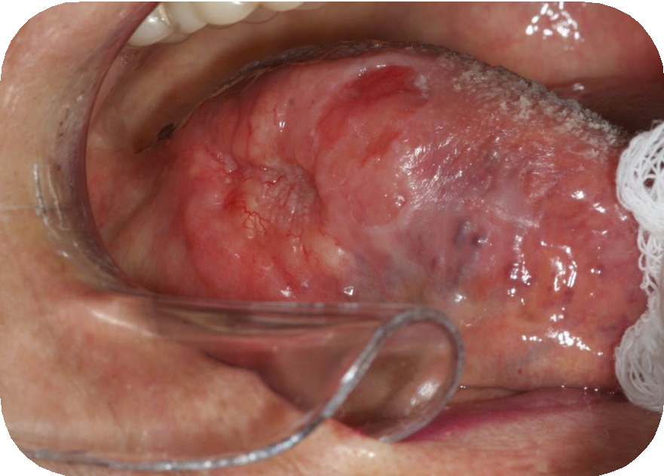
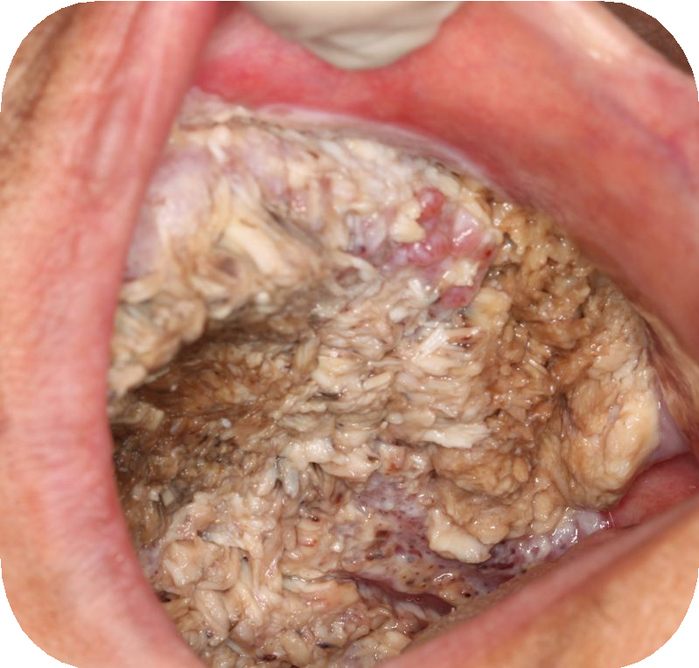
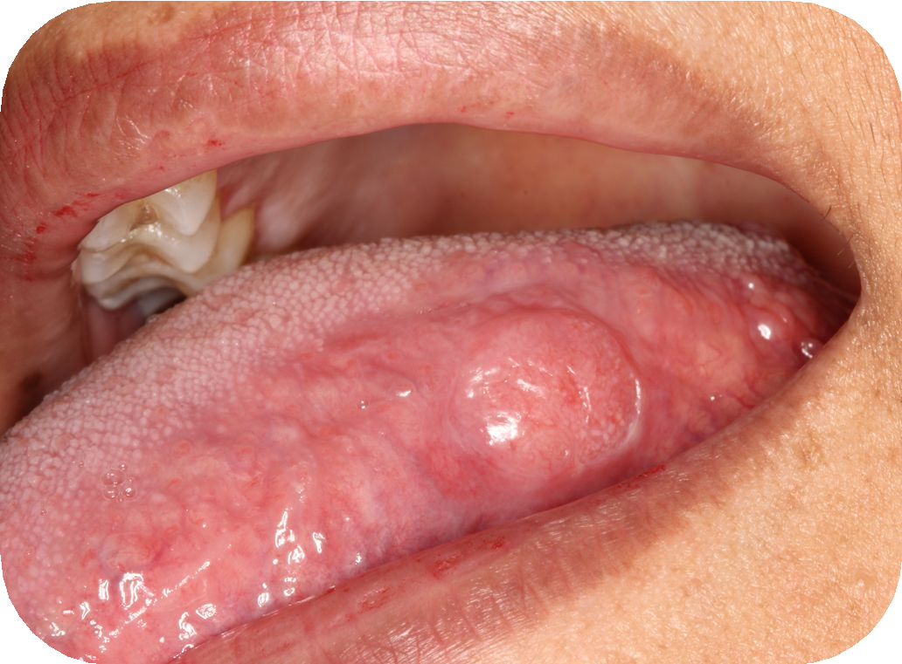
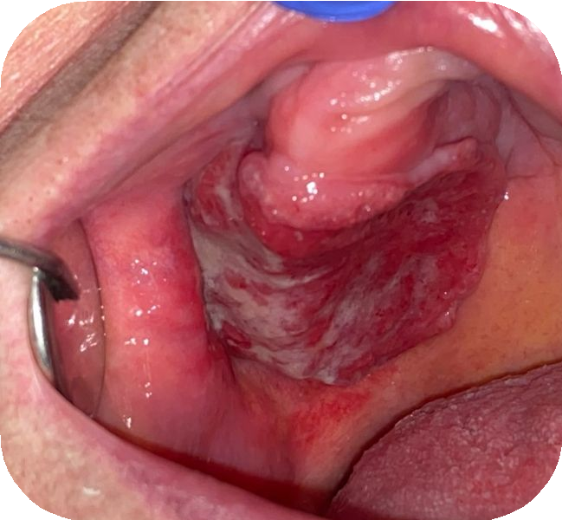
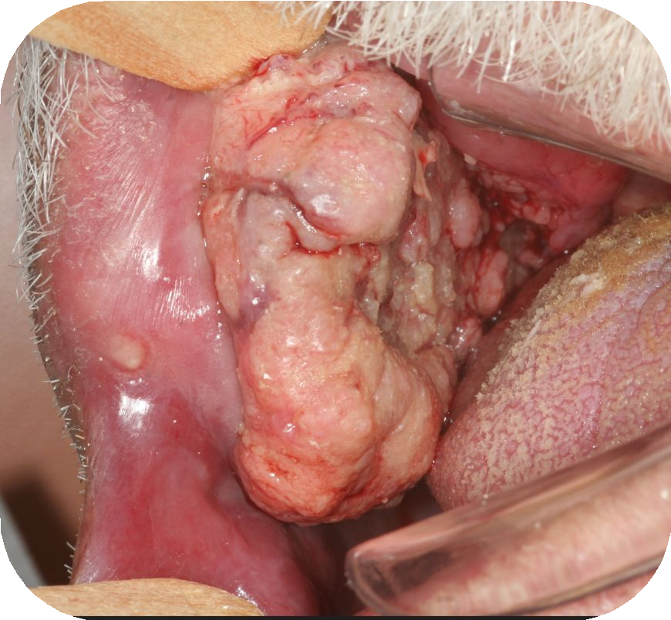
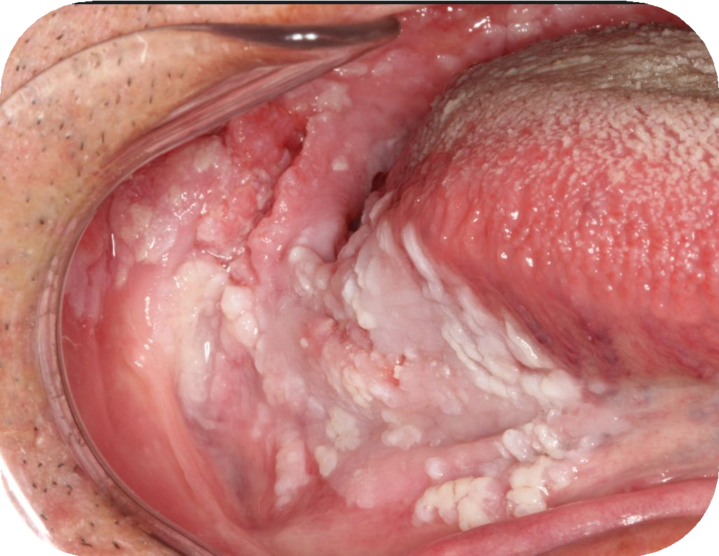
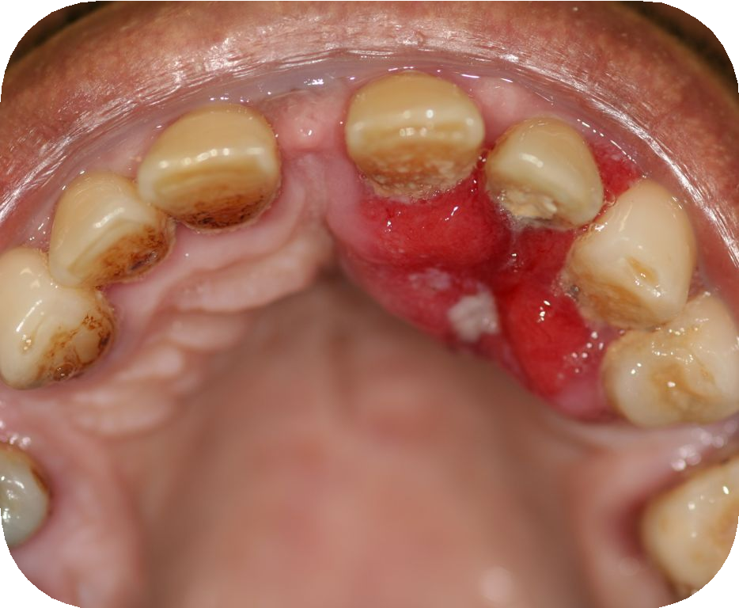
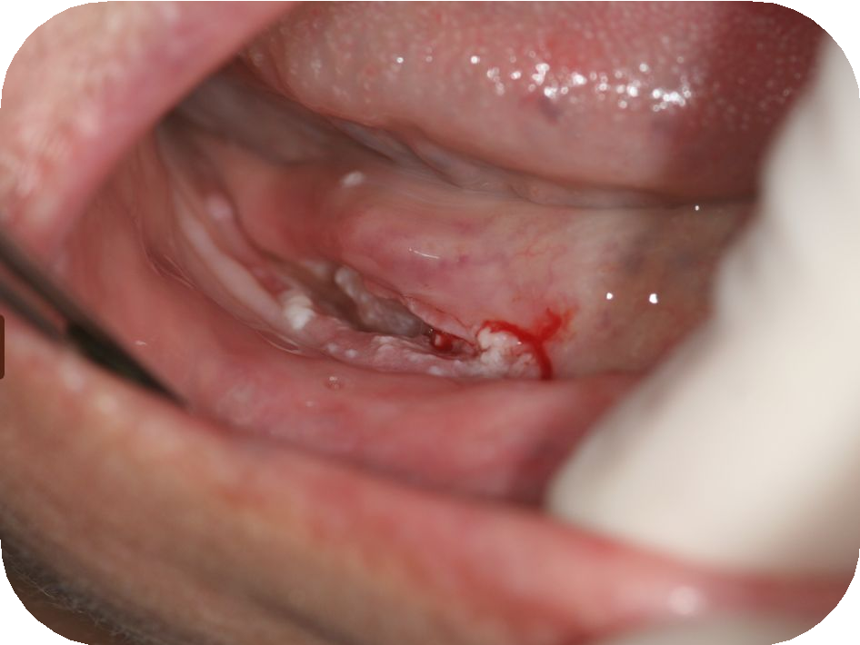
APRESENTAÇÕES ATÍPICAS DO CÂNCER DE BOCA
Encontro de Ciência e Inovação 2023
N.F. Mendonça, D.E.C. Perez, H.M.Junior, G.C. Jaguar, P.F. Bonan, F.R. Pires, F.A. Alves
Comitê de ética e pesquisa 2997/20
INTRODUÇÃO
RESULTADOS E CONCLUSÃO
Os carcinomas de células escamosas (CEC)
Foram selecionados 270 casos, sendo 203 convencionais e 75 atípicos.
Atípicos: 20 Exofíticos (11 casos eram uma única lesão exofítica com superfície semelhante a amora, 9 casos apresentavam dobra), 8 Papilífero , 20 em Fenda, 10 Red Cancer, 8 De Rebordo, 7 Nódulo/Polipóide e 2 Verrucoso.
representam cerca de 90% dos casos de câncer oral.
Histologicamente, pode ser composto por graus variáveis de células diferenciação e subtipos.
Clinicamente, a maioria dos CCEs orais correspondem a uma úlcera infiltrativa com bordas elevadas. No entanto, outras características clínicas também podem ser encontradas.
CONVENCIONAL
VERRUCOSO
Conclusão:
OBJETIVOS
NÓDULO/PÓLIPO
30% dos casos de CEC oral tiveram uma apresentação clínica atípica
Essas formas atípicas podem levar a um negligenciamento ou atraso no processo de diagnóstico.
A maioria das lesões em nódulos/polipóides apresentavam hipótese clínica benigna.
Para o CEC De Rebordo foram necessárias
mais de uma biópsia para concluir seu diagnóstico
O CEC em Fenda devido a sua apresentação clínica houve dificuldade no diagnóstico.
O objetivo deste estudo é propor uma classificação
DE REBORDO
clínica, que possa contribuir para o processo de
diagnóstico.
MÉTODOS
Foram selecionadas fotos clínicas de pacientes com CCE oral em um período de 15 anos, e avaliadas por um grupo de especialistas.
Todos os casos foram classificados em apresentação clínica convencional ou atípica. Tal classificação foi adaptada de Barbosa et al. (1968).
Os CECs atípicos foram classificados como:
EXOFÍTICO
PAPILIFORME
REFERÊNCIAS
Livro Câncer de Boca - Barbosa 1968 Thompson et al doi:10.1016/S0968
Instituto Nacional de Câncer José Alencar Gomes da Silva. Estimativa 2020: incidência de câncer no Brasil. INCA 38 (2020).
RED CANCER
FENDA

